Slide 1


小程序示例——简易记账本
周琦凡
高级翻译学院 2016级翻译（本地化）

Slide 2
项目简介
项目要求：利用微信官方或第三方开发工具，完成一个移动应用设计开发（微信小程序）
主题选择：记账本应用
开发工具：微信开发者工具

Slide 3
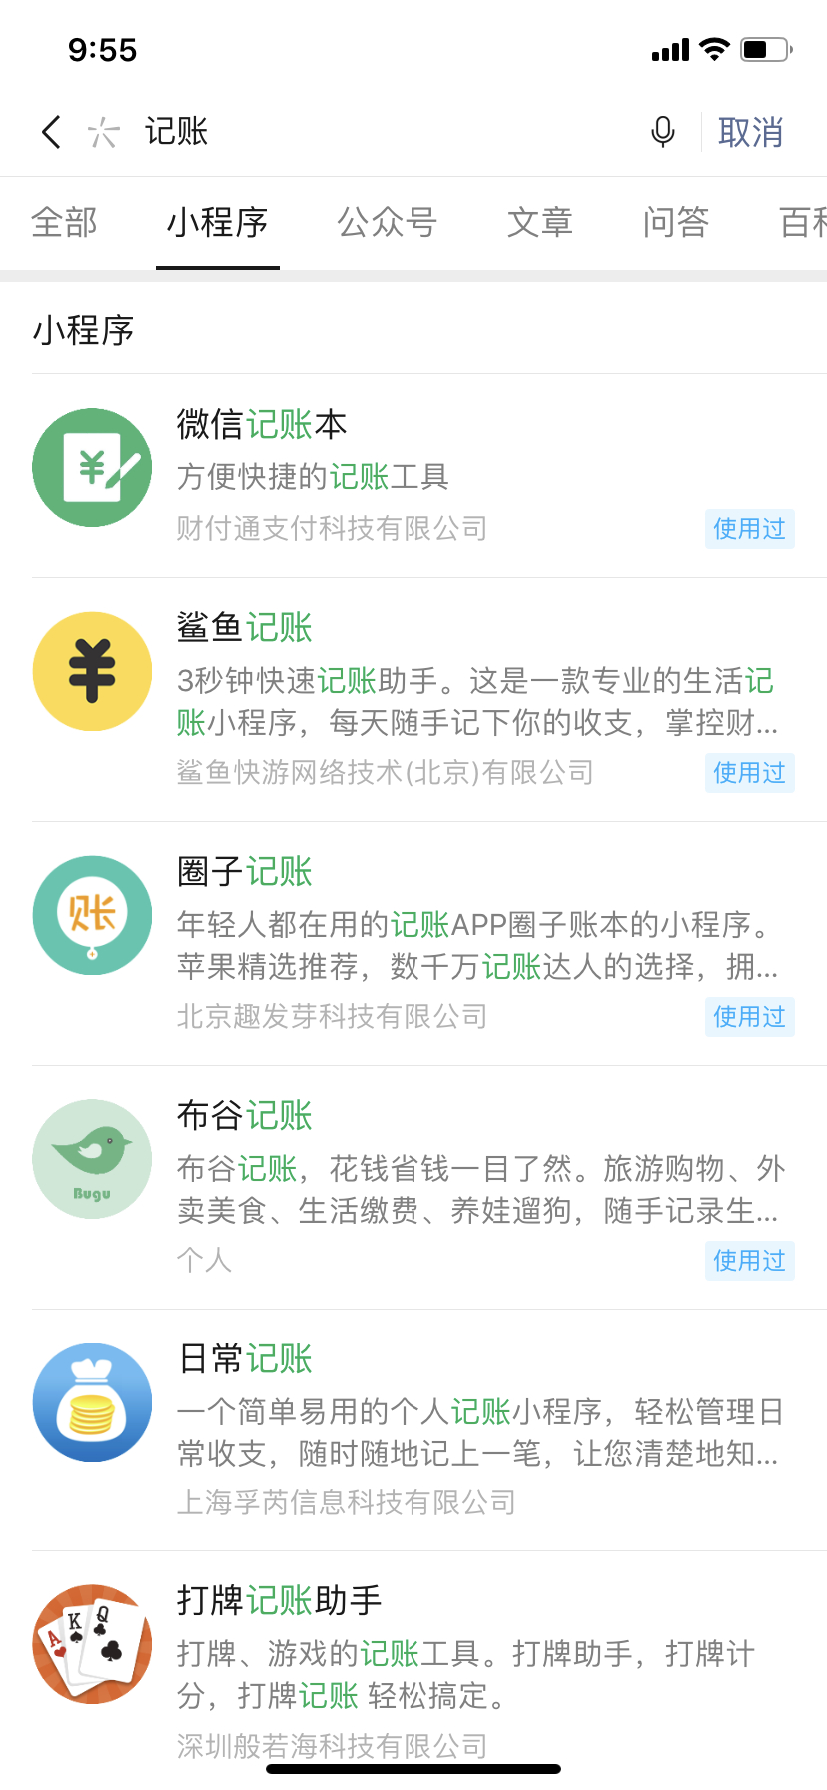
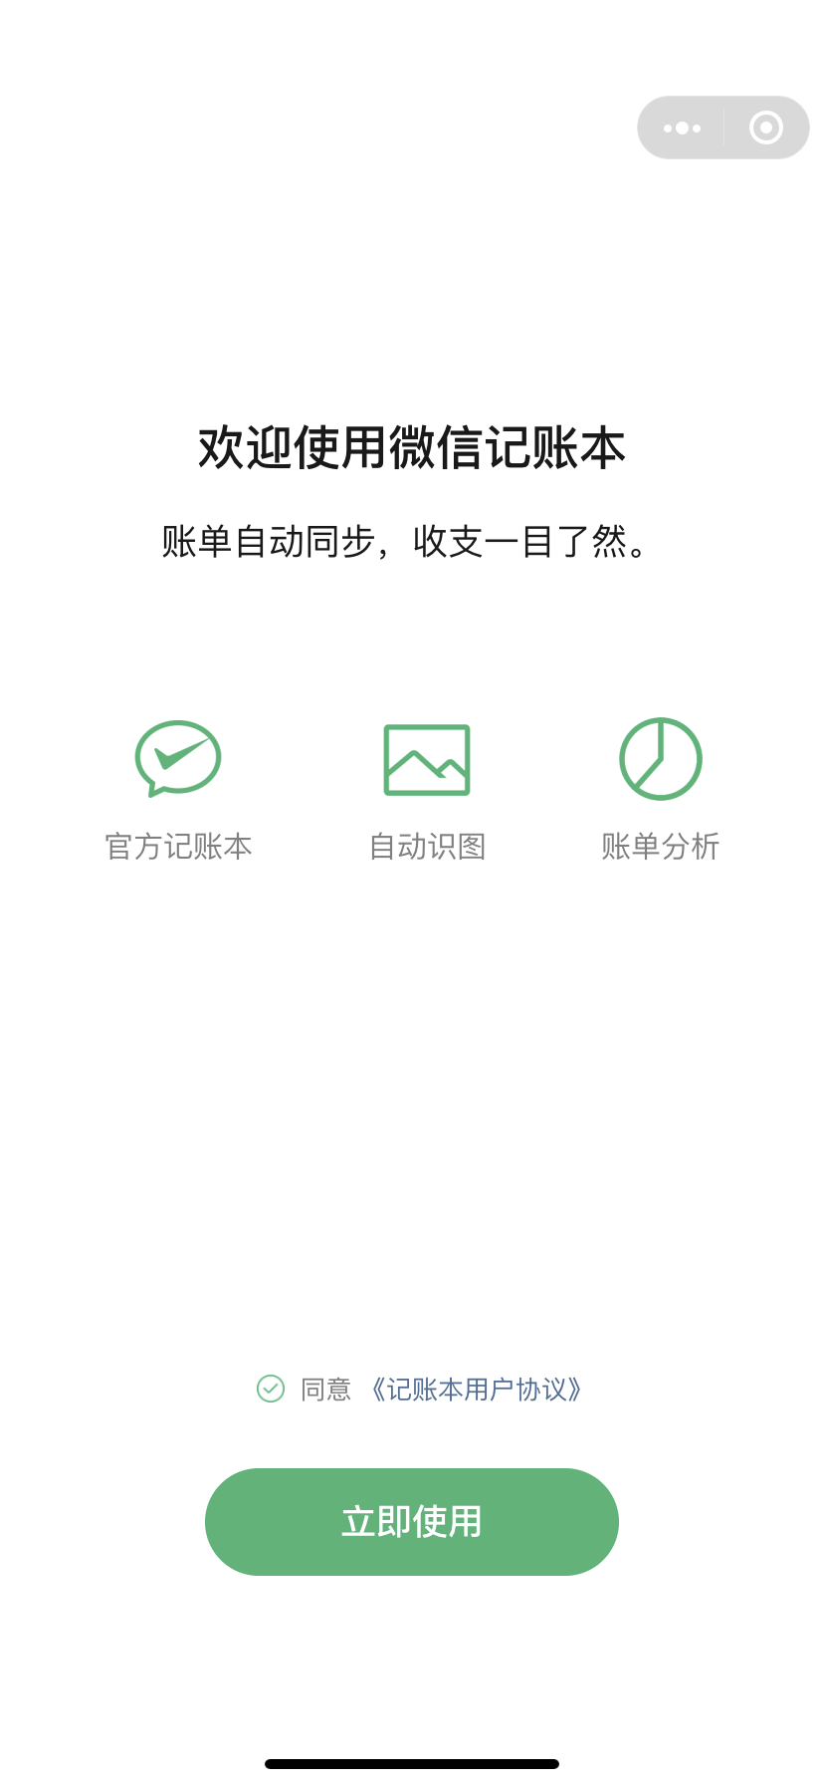
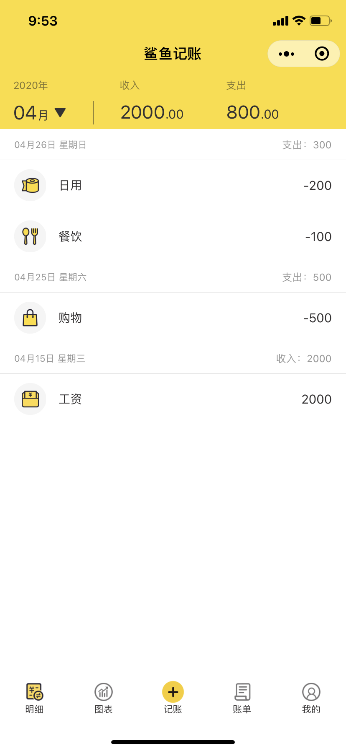
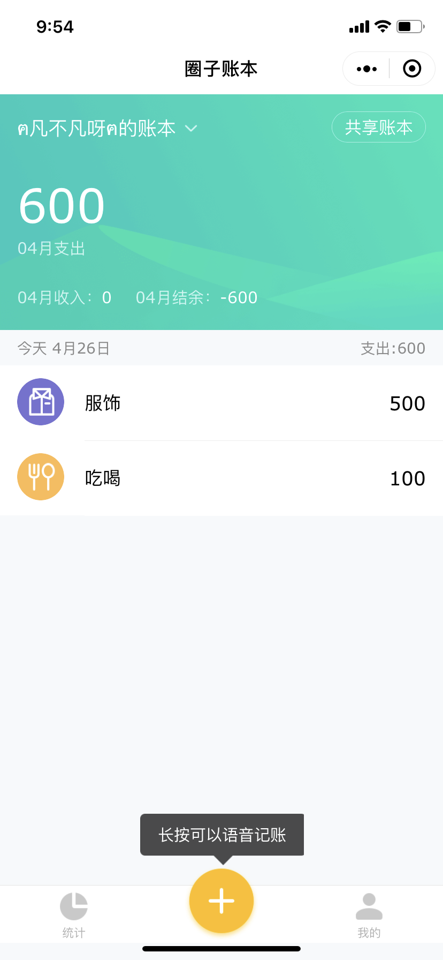
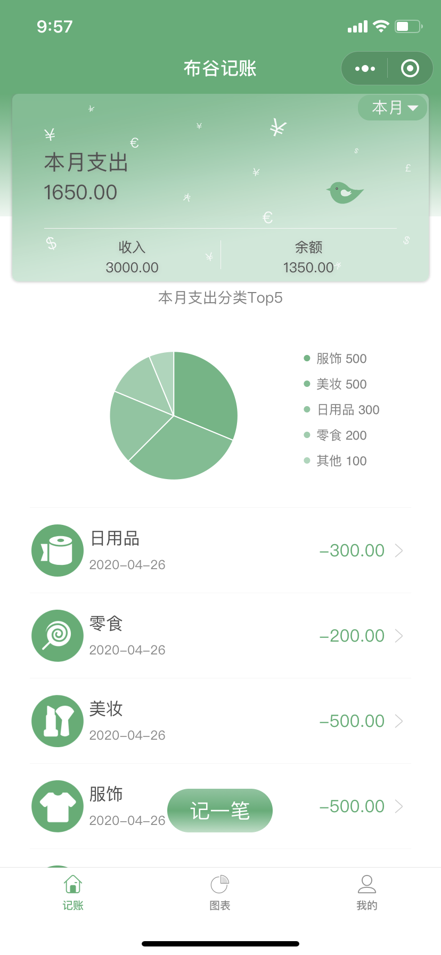
前期调研
试用已有的记账本小程序：微信记账、鲨鱼记账、圈子记、布谷记账

Slide 4
前期调研
记账本基础功能：
记录支出
记录收入
资金分类
时间选择
统计金额
展示明细
记账本高级功能：
多人共享
语音输入
图表可视化
AA制计算
支付宝微信账单同步
…………

Slide 5
页面逻辑
首页
收入
金额
分类
支出
金额
时间
分类
时间
总支出
总收入
明细
统计

Slide 6
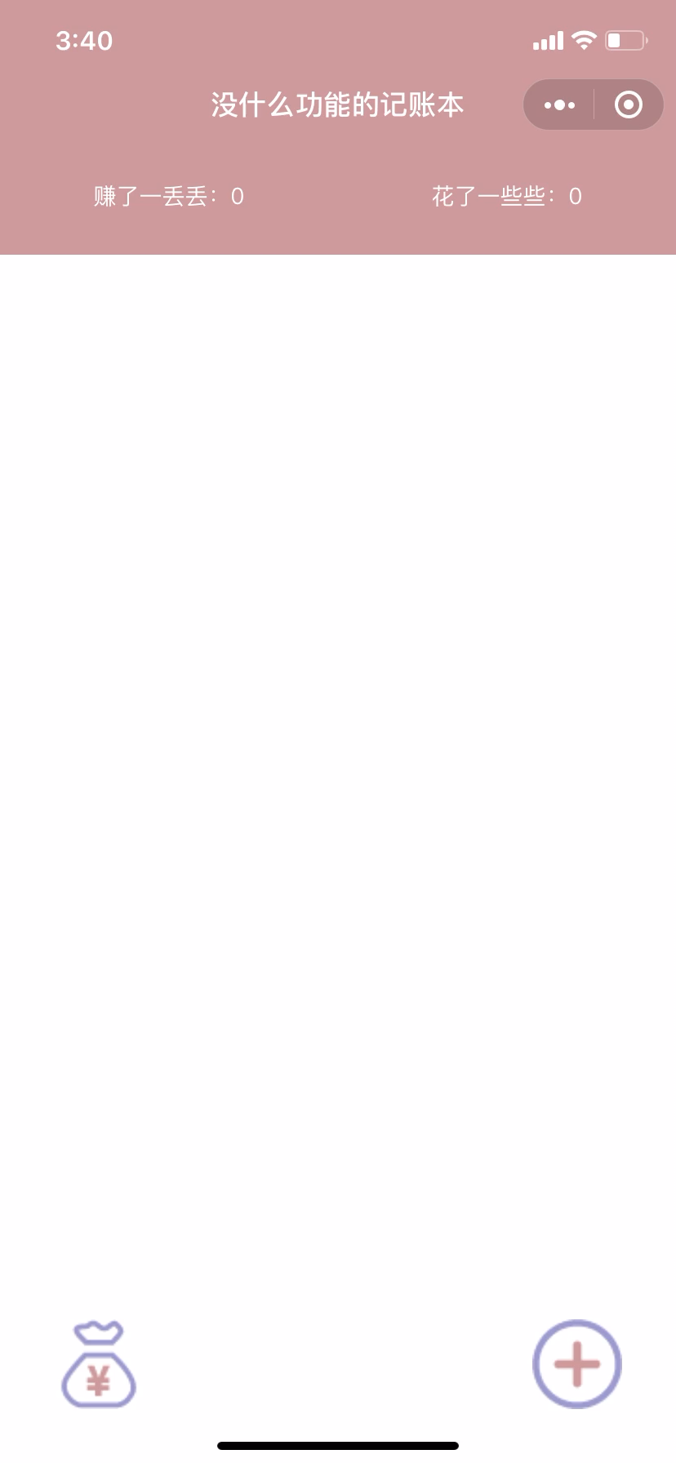
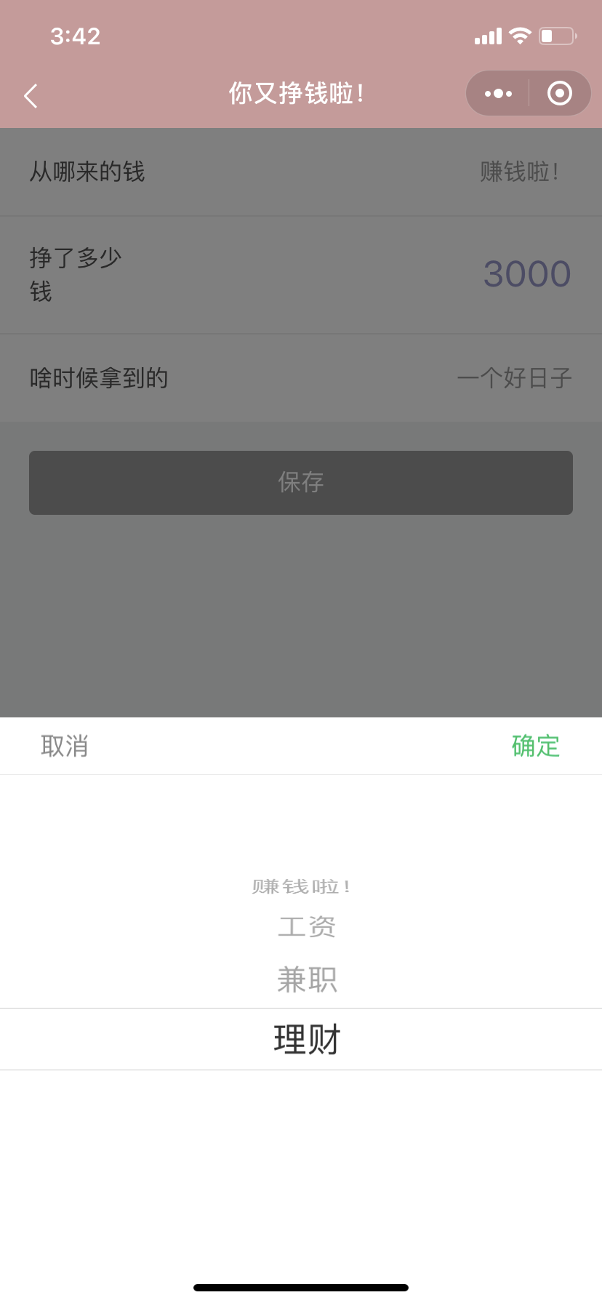
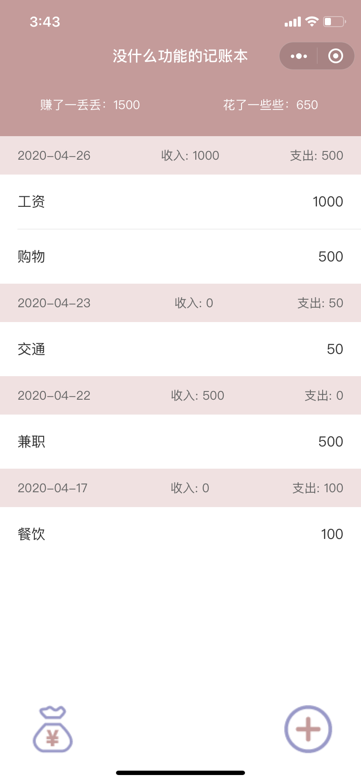
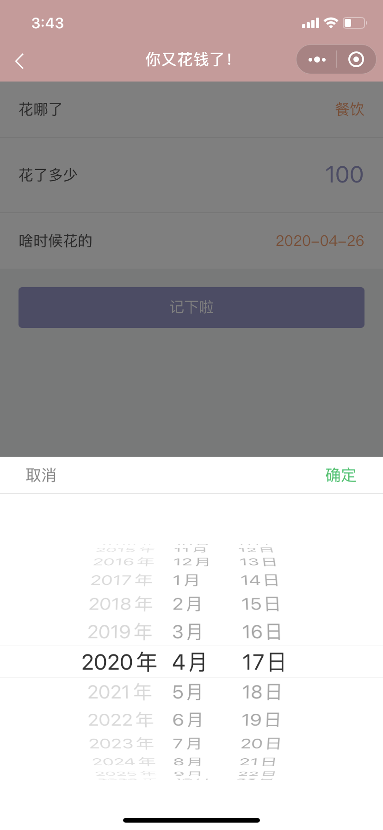
项目展示

Slide 7
遇到的问题
项目本身：
功能可以优化
增加新功能，如图表可视化
项目管理：时间规划
开发者：耐心不足、代码不熟练

Slide 8
Thanks

